Slide 1
Angular - Módulos
Professor Edson Martin Feitosa

Slide 2
O que é um módulo
No Angular, um módulo é uma forma de organizar o código da aplicação em blocos lógicos reutilizáveis e gerenciáveis. Um módulo agrupa componentes, diretivas, serviços e outros recursos de maneira coerente, permitindo que o código seja estruturado de forma modular e escalável.
O módulo raiz de uma aplicação Angular é o AppModule (app.module.ts), mas uma aplicação pode ser composta de muitos outros módulos. Cada módulo ajuda a organizar o aplicativo e torna mais fácil a divisão de responsabilidades, manutenção e escalabilidade do código.

Slide 3
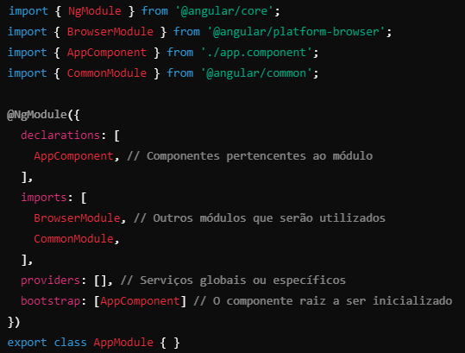
Como funciona um módulo
Um módulo no Angular é uma classe que é decorada com o decorador @NgModule, e essa classe contém metadados que definem como os componentes, diretivas, serviços e outros artefatos são organizados dentro do módulo.
Estrutura básica de um módulo:

Slide 4
Partes de um módulo
declarations:
Aqui são declarados os componentes, diretivas e pipes que pertencem a esse módulo. Esses artefatos são visíveis e utilizáveis apenas dentro do módulo em que foram declarados, a menos que sejam exportados.
imports:
Lista os módulos que são necessários para o funcionamento do módulo atual. Por exemplo, o BrowserModule é necessário para qualquer aplicação Angular rodando em um navegador, e o CommonModule é geralmente usado para diretivas e pipes básicos como ngIf e ngFor.
providers:
Aqui são registrados os serviços que podem ser injetados nos componentes do módulo. Eles podem ser definidos aqui ou diretamente nos serviços (usando providedIn: 'root').
bootstrap:
Esse campo é específico do módulo raiz e indica qual componente deve ser carregado inicialmente ao iniciar a aplicação (geralmente o AppComponent).
exports:
Se você quiser que alguns componentes, diretivas ou pipes do módulo estejam disponíveis para uso em outros módulos, você precisa exportá-los aqui.

Slide 5
Como criar um módulo
Comando para criar um módulo
Ng generate model <<nomeModulo>> ou ng g m <<nomeModulo>>
Todo componente criado aponta para o módulo mais próximo, para definir em qual módulo o componente deve ser criado usa-se o comando:
ng generate component <<nomeComponente>> --module <<nomeMódulo>>
Para criar um módulo com rounting:
ng g m <<nomeModulo>> --routing

